Slide 1
Secure Socket
周宇 助理教授 深圳大学

Slide 2
主要内容
基本概念
创建安全客户端Socket
密码组的选择
创建安全服务器端Socket

Slide 3
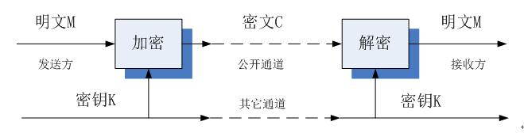
基本概念
对称加密（秘密密钥加密）
加密方和解密方使用相同的密钥
同一个密钥可以同时用作信息的加密和解密

Slide 4
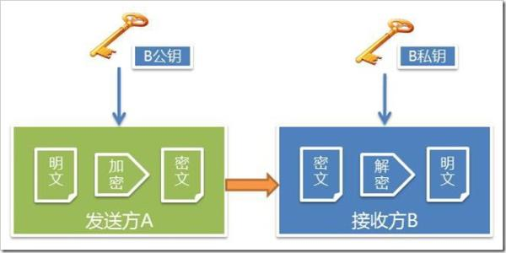
基本概念
非对称加密（公开密钥加密）
加密方和解密方使用不同的密钥
公开密钥（public key）加密
私有密钥（private key）解密

Slide 5
基本概念
组合应用
非对称加密传输对称加密的密钥（效率优先）
用对称加密传输数据
非对称加密身份认证和消息完整性检查
公钥（乙）
私钥（乙）
私钥（甲）
公钥（甲）
甲
乙

Slide 6

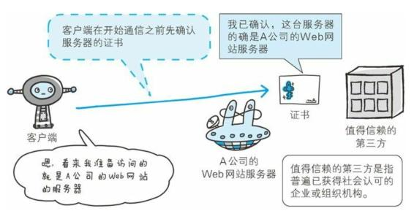
基本概念
中间人攻击
公开密钥放在可信任的第三方认证机构

Slide 7
创建安全客户端Socket
使用SocketFactory创建安全Socket对象
SocketFactory factory = SSLSocketFactory.getDefault();
Socket socket = factory.createSocket("login.ibiblio.org", 7000);
返回值类型是javax.net.ssl.SSLSocket
SSLSocket是Socket子类

Slide 8
SSLSocket的创建方法
public abstract Socket createSocket(string host, int port) throws IOException, UnknownHostException
public abstract Socket createSocket(InetAddress host, int port) throws IOException
指定主机名和端口号，创建客户端SSLSocket。

Slide 9
SSLSocket的创建方法
public abstract Socket createSocket(string host, int port, InetAddress interface, int localPort) throws IOException, unknownHostException
public abstract Socket createSocket(InetAddress host, int port, InetAddress interface, int localPort) throws IOException, unknownHostException
指定本地网络接口和端口连接到指定主机和端口的socket

Slide 10
SSLSocket的创建方法
public abstract Socket createSocket(Socket proxy, String host, int port, boolean autoClose) throws IOException
以一个连接到代理服务器的现有socket对像作为起点。返回一个经由这个代理服务器到指定主机和端口的socket。autoclose用来表示当socket关闭时，底层proxy Socket是否自动关闭，true为自动关闭。

Slide 11
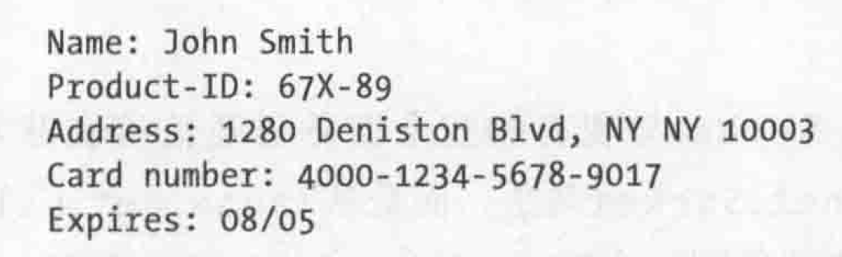
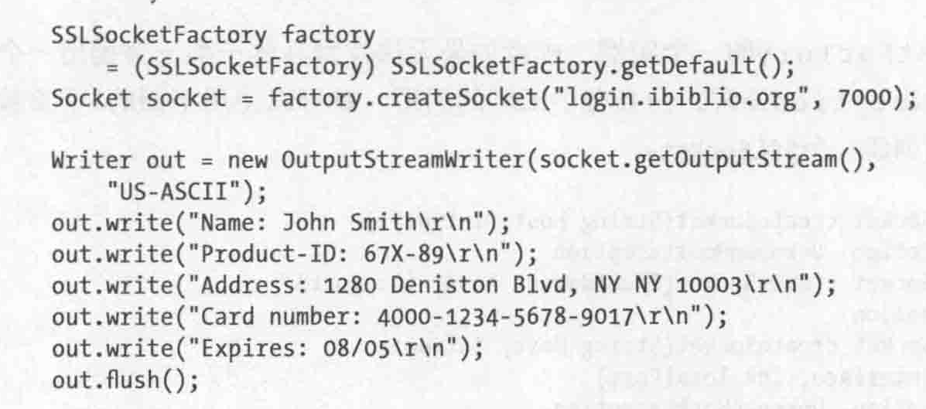
举例-订单服务客户端
客户端订单形式
实现代码：

Slide 12
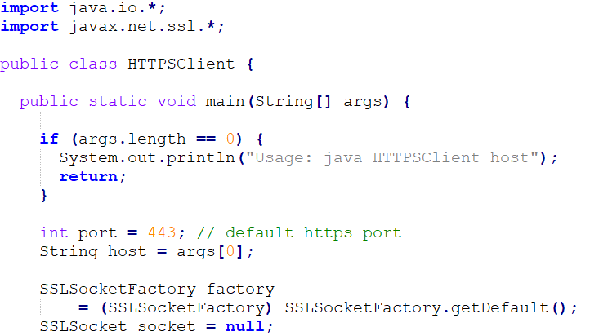
HTTPSClient
1. 返回一个实例

Slide 13
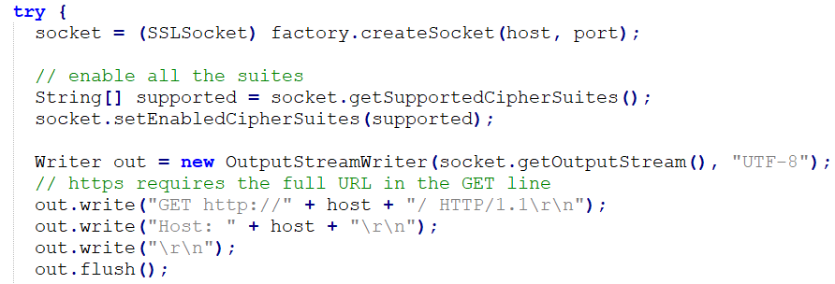
生成一个SSLSocket
列出socket支持的所有密码组
允许使用所有支持的密码组

Slide 14
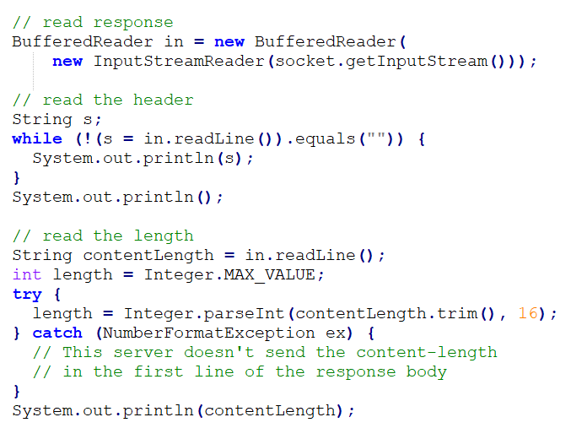

Slide 15
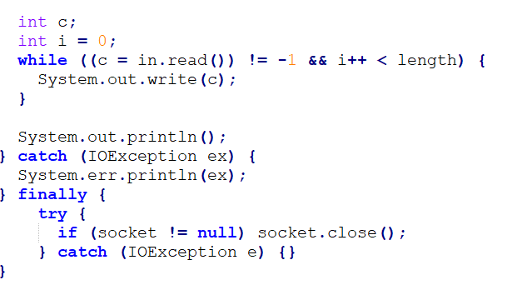
响应内容的写入

Slide 16
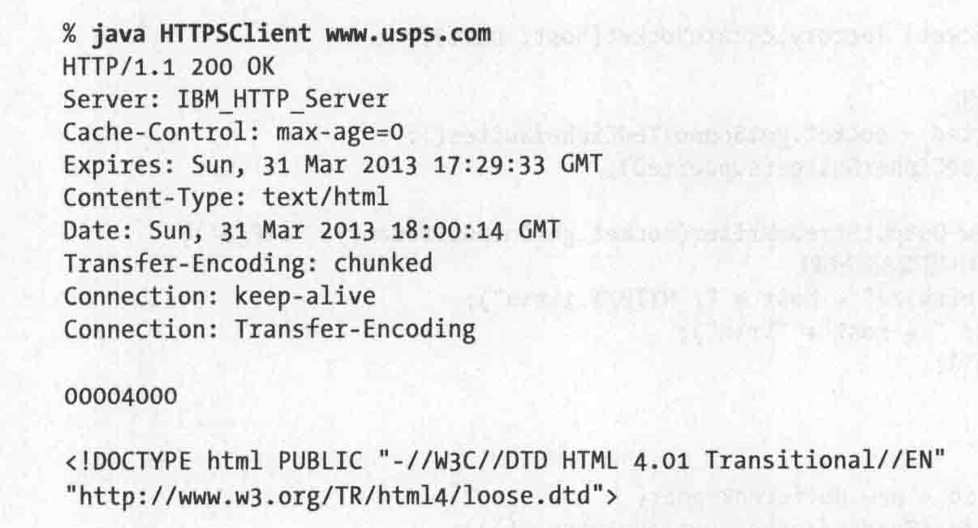
程序结果
输入网址 www.usps.com

Slide 17
选择密码组
JSSE支持认证和加密的不同组合，如128位AES加密
AES(Advanced Encryption Standard) :基于区块的加密算法（128，192，256位）
DES(Data Encryption Standard):密钥加密块算法（64位）
RC4:基于流的加密算法

Slide 18
选择密码组
String[] getSupportedCipherSuites()
指出给定socket上可用的算法组合
String[] getEnabledCipherSuites()
指出给定socket上哪些密码组可以使用
void setEnabledCipherSuites(String[] suites)
指定使用哪些密码组

Slide 19
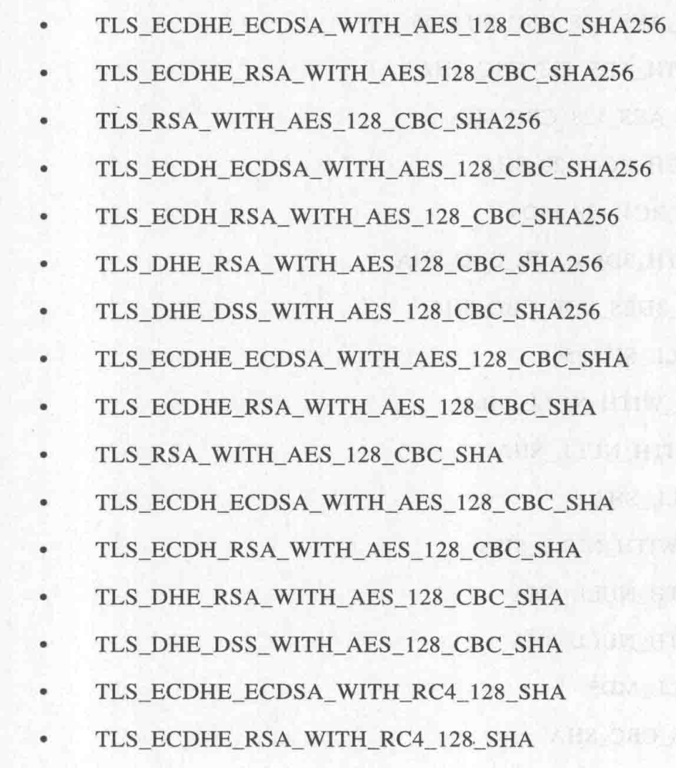
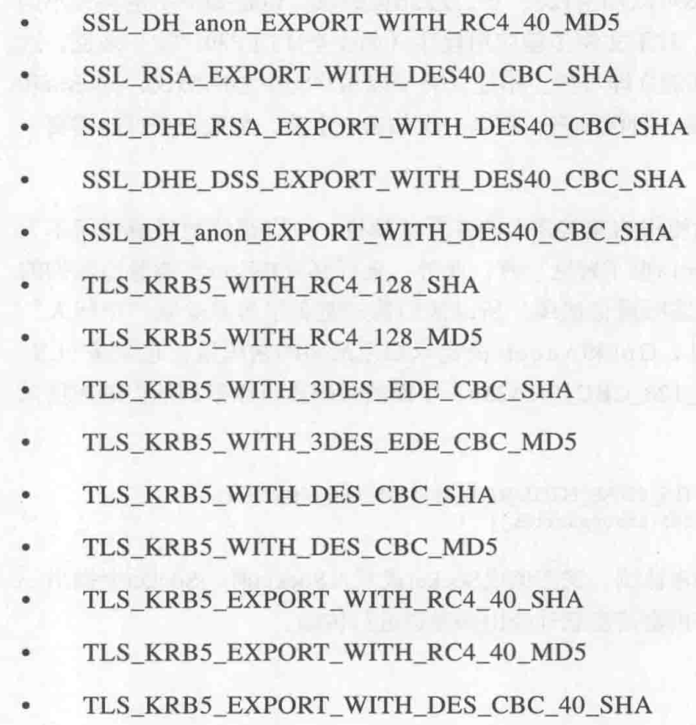
JDK支持的密码组
算法分为4个部分：协议，密钥交换算法，加密算法和校验和。

Slide 20
JDK支持密码组
SSL_DH_anon_EXPORT_WITH_DES40_CBC_SHA
1）安全socket层(SSL)版本3；
2）密钥协商的Diffie-Hellman方法；
3）没有身份认证；
4）40位密钥的数据加密标准算法；
密码块链以及安全散列算法校验和。
1 默认支持前28个密码组
2 对无认证或认证但不加密事务，必须用setEnabledCipherSuites()显示启用这些密码组
3 要避免名字中包含NULL ANON EXPORT等密码组

Slide 21
课堂练习
编写一个名为ClipherSuites的类，实现以下功能：
生成安全socket (协议为https) ，端口为：443
按行打印出当前socket所支持所有密码组
并输出密码组的个数
import java.io.*;
import javax.net.ssl.*;
public class ClipherSuites{
public static void main{String[] args) {
…..
…..
}

Slide 22
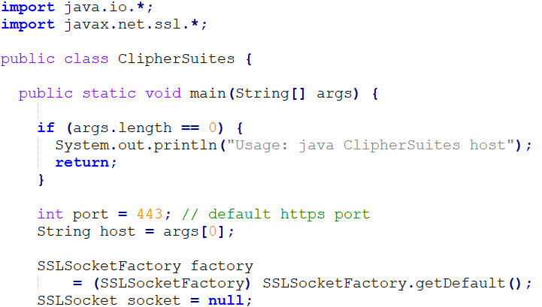
参考 (1)

Slide 23
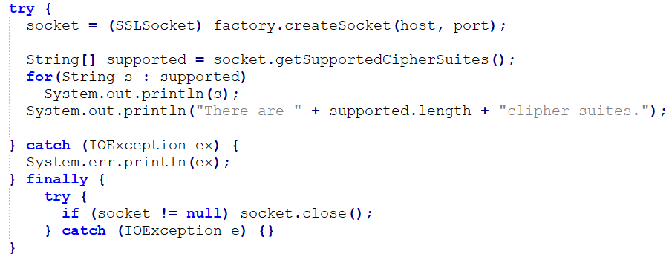
参考（2）

Slide 24
事件处理器
JSSE使用标准Java事件模型来通知程序，告诉它们客户端和服务器之间的握手何时完成。通过HandshakeCompletedListener接口实现。
public interface HandshakeCompletedListener entends java.util.EventListener
接口声明了handshakeCompleted()方法
public void handshakeCompleted
(HandshakeCompletedEvent event)

Slide 25
HandshakeCompletedEvent类
public class HandshakeCompletedEvent extends java.util.EventObject
获取事件信息的方法
public SSLSession getSession()
public String getCipherSuite()

Slide 26
会话管理
加载多个socket，使用相同的密钥。
SSLSocket的getSession()方法返回这个Socket所属的Session(会话)
public abstract SSLSession getSession()
public SSLSessionContext getSessionContext()
避免会话
public abstract void setEnableSessionCreation(boolean allowSessions)
判断是否允许会话
public abstract boolean getEnableSessionCreation()

Slide 27
客户端模式
很多情况下，无需向对方进行验证
setUseClientMode(boolean)方法确定是否需要在第一次握手时使用认证。True表示Socket处于客户端模式，不会提供自行认证，false表示会自行认证。
客户端和服务器端socket都可以用。
该属性对指定的socket只能设定一次。
getUseClientMode()
服务器端安全socket，可以使用setNeedClientAuth()方法，要求与他连接的所有客户端都要自行认证（或不认证）。
getNeedClientAuth()

Slide 28
创建安全服务器Socket
class SSLServerSocket extends ServerSocket
ServerSocketFactory ssf = SSLServerSocketFactory.getDefault()； ServerSocket ss = ssf. createServerSocket(443)

Slide 29
创建安全服务器Socket
public abstract ServerSocket createServerSocket(int port) throws IOException
public abstract ServerSocket createServerSocket(int port, int queueLength) throws IOExceotion
public abstract ServerSocket createServerSocket(int port, int queueLength, InetAdress interface) throws IOException

Slide 30
创建安全服务器Socket
步骤：
使用keytool生成公开密钥和证书；
请第三方机构认证证书；
为算法创建一个SSLContext；
为证书源创建TrustManagerFactory；
为密钥类型创建KeyManagerFactory;
为密钥和证书数据创建一个KeyStore对象；
用密钥和证书填充KeyStore对象；
用KeyStore及其口令短语初始化KeyManagerFactory
用KeyManagerFactory中的密钥管理器、TrustManagerFactory中的信任管理器和一个随机源初始化上下文。
SecureOrderTaker

Slide 31
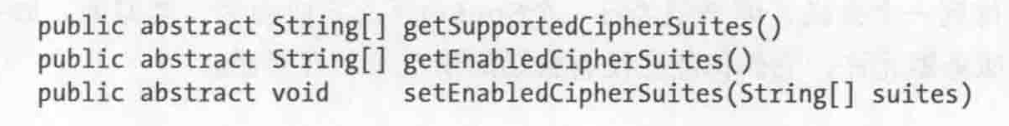
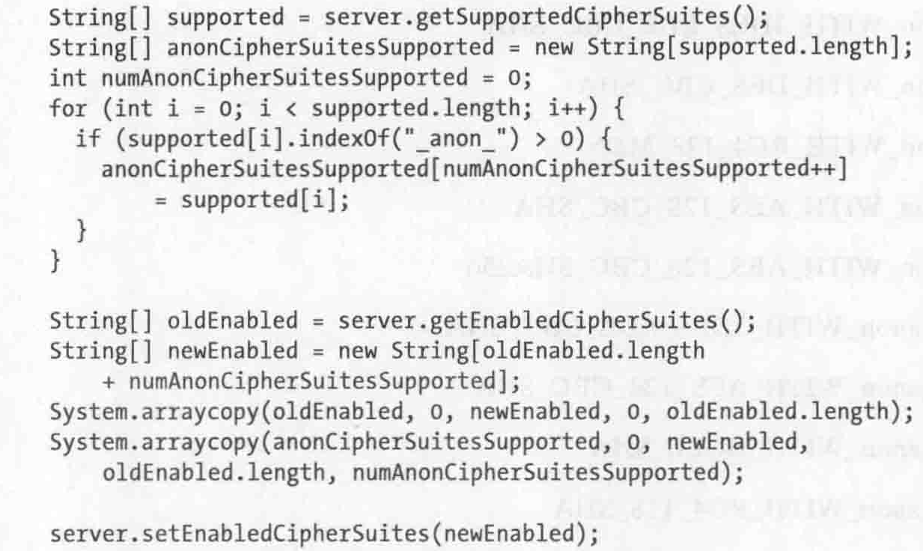
选择密码组（举例）
在SSLServerSocket server上启动匿名的非认证连接（查找密码组包含anon）：

